Slide 1
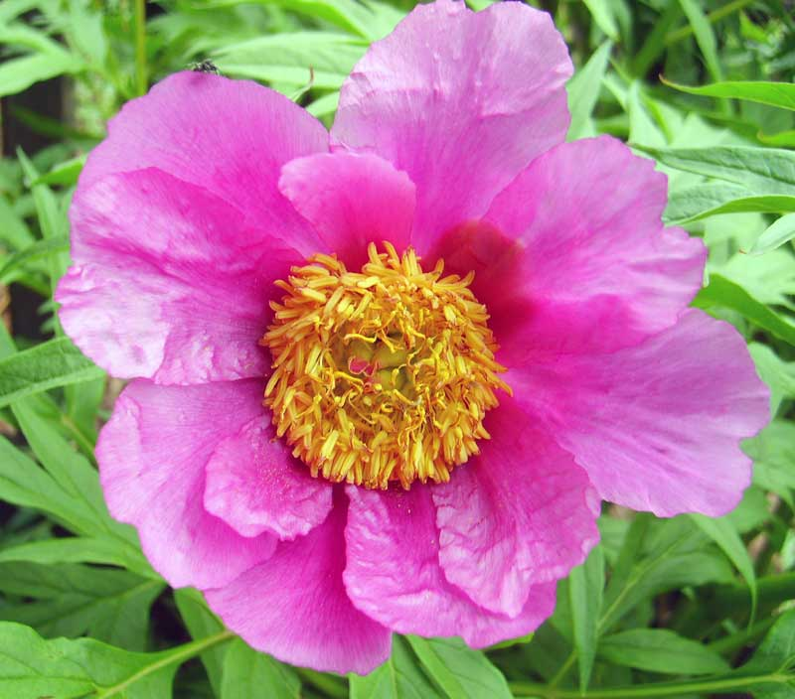
Пиона уклоняющегося корневища и корни
Paeoniae anomalae rhizomata et radices
Пиона уклоняющегося трава Paeoniae anomalae herba
Пион уклоняющийся Paeonia anomala L.
сем. Пионовые Paeniaceae

Slide 2
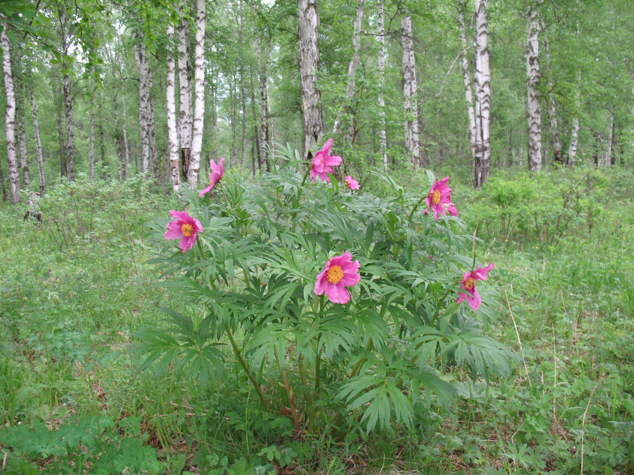

Slide 3
Химический состав
пеонифлорин метилсалицилат

Slide 4
пеоновицианозид салицин

Slide 5
Стандартизация
Корневища и корни пиона уклоняющегося стандартизуется ФС 42-531-98 (изм. №1), трава пиона уклоняющегося стандартизуется ФС 42-99-98 (изм. №1). В обоих случаях определяется суммарное содержание сложных эфиров (в ФС они ошибочно причислены к иридоидам) в пересчете на пеонифлорин. Определение проводится ФЭК методом после цветной реакции со щелочным раствором гидроксиламина и раствором хлорида окисного железа в соляной кислоте. В траве содержание сложных эфиров д.б. от 0,3% до 0,8%, в корневищах и корнях от 0,7% до 1,6 %.

Slide 6
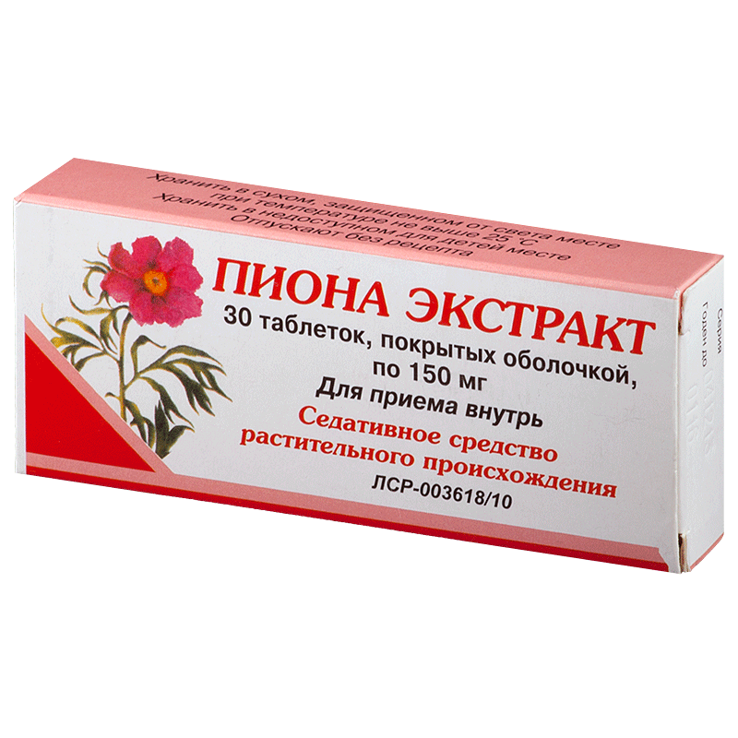
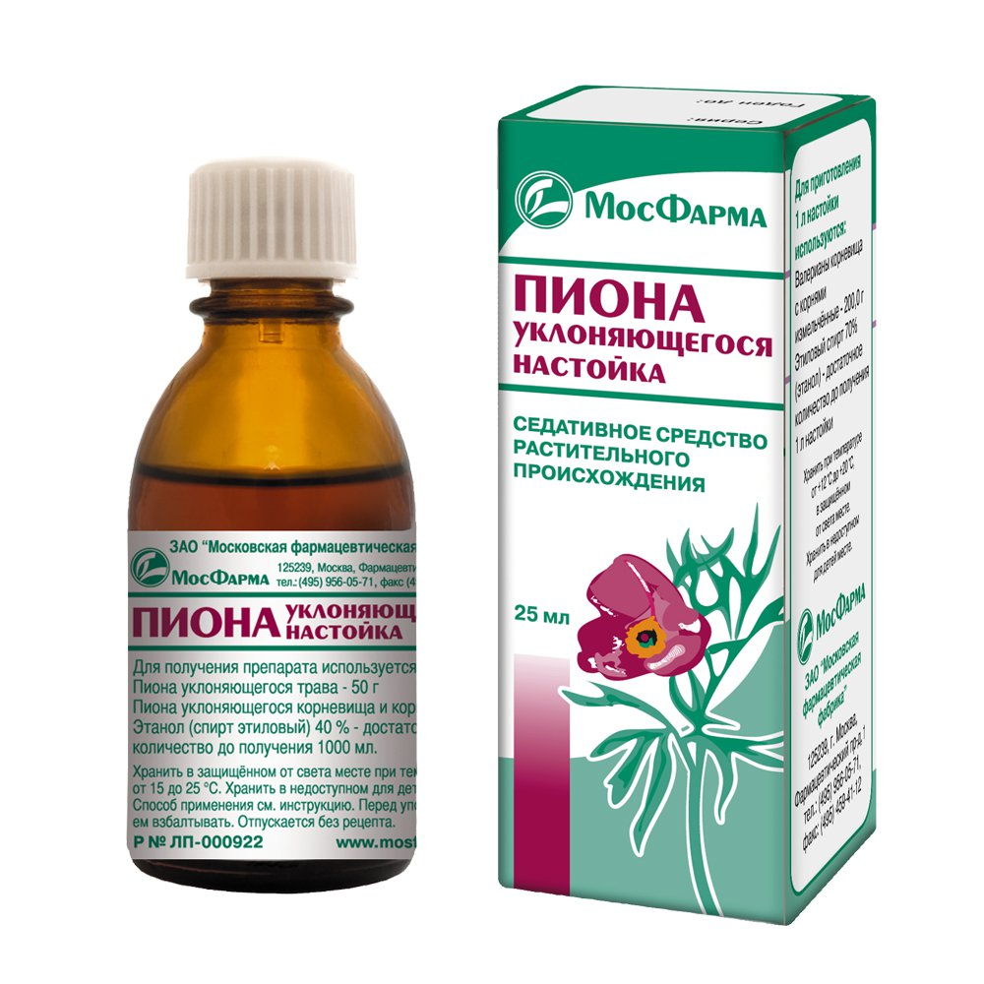
Препараты пиона уклоняющегося

Slide 7
